Slide 1








Chào mừng thầy cô và các em đến với môn Toán

Slide 2
CHỦ ĐỀ 4
KHỐI LẬP PHƯƠNG. KHỐI HỘP CHỮ NHẬT
BÀI 16: LUYỆN TẬP CHUNG

Slide 3
Tiết 2: Luyện tập

Slide 4

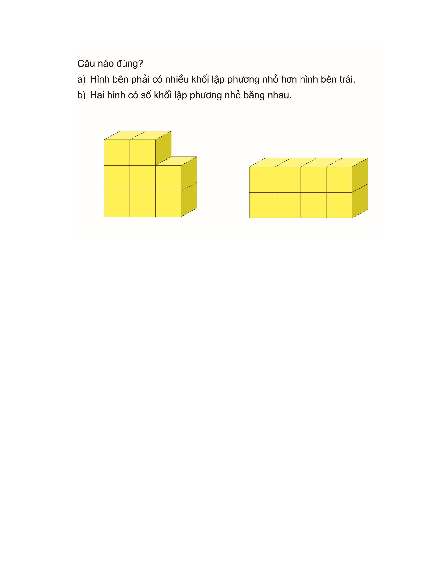
3

Slide 5


Các bạn hãy chọn câu trả lời đúng nhé!
A. Hình bên phải có nhiều khối lập phương nhỏ hơn hình bên trái.
B. Hai hình có số khối lập phương nhỏ bằng nhau.

Slide 6
Giải lao

Slide 7


Slide 8
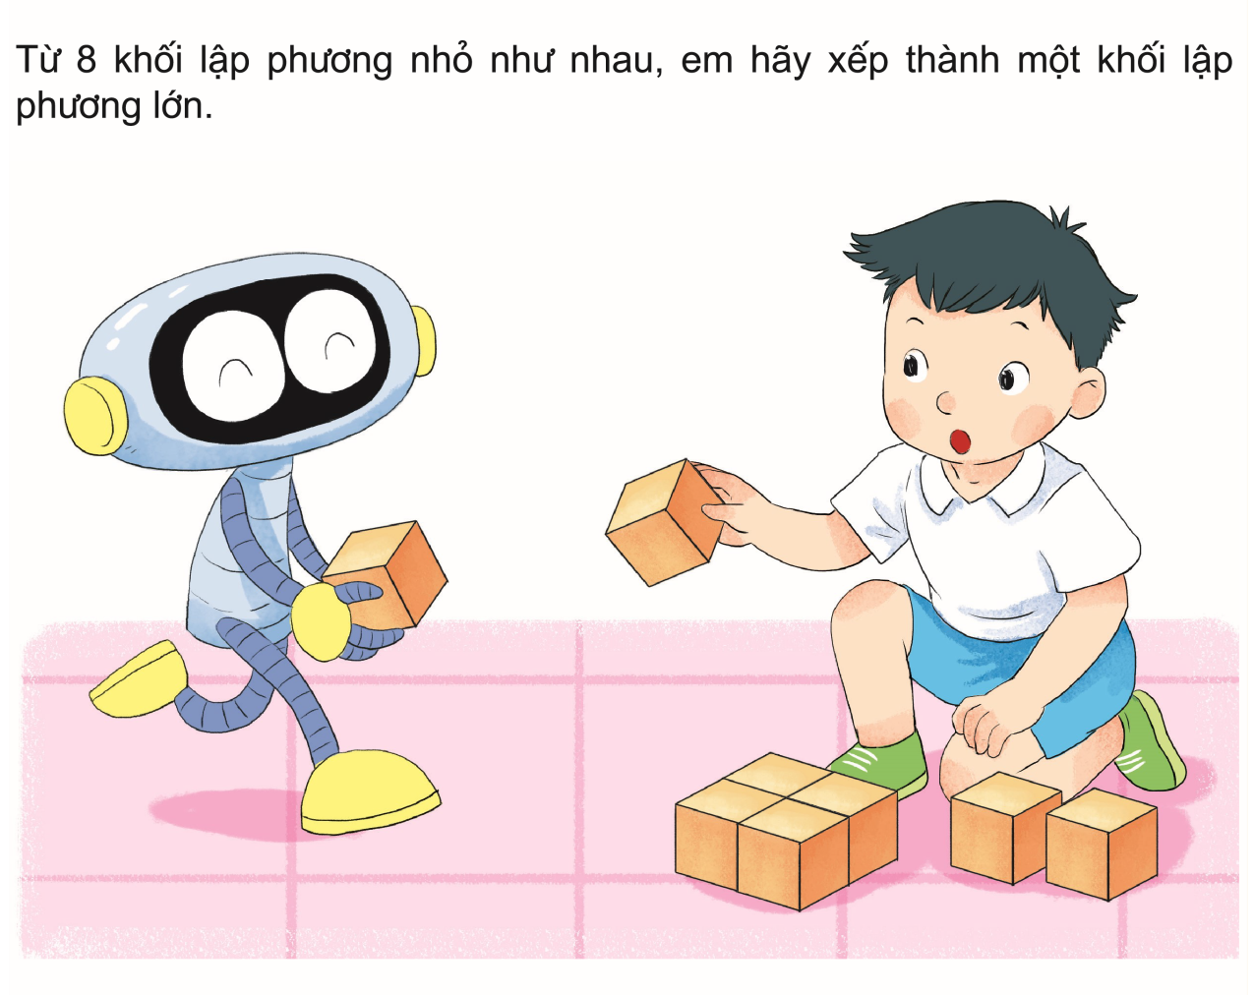
4

Slide 9
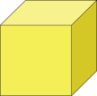
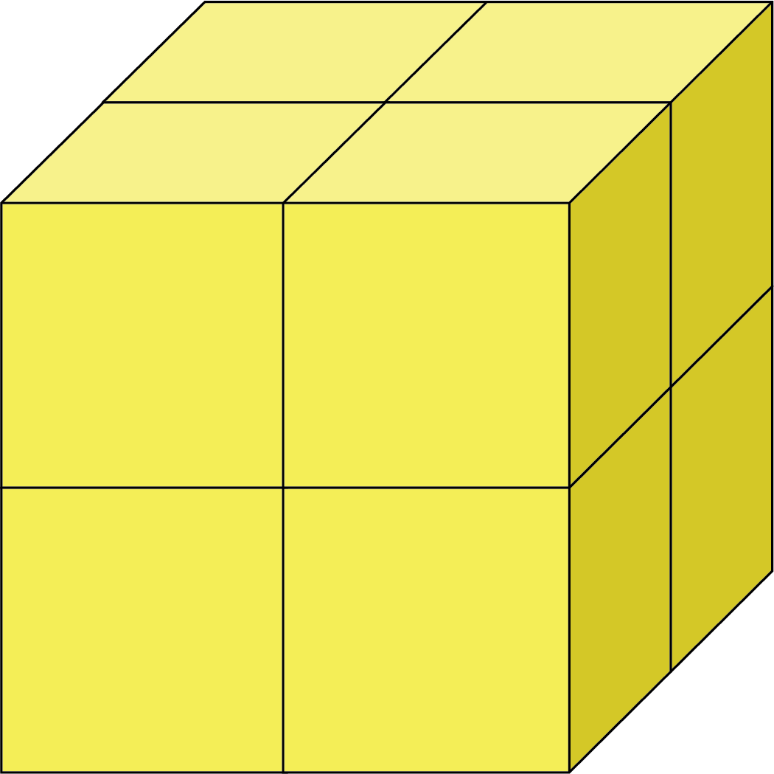

Chúng ta cùng xếp 8 khối lập phương nhỏ thành một khối lập phương lớn nhé.

